Slide 1
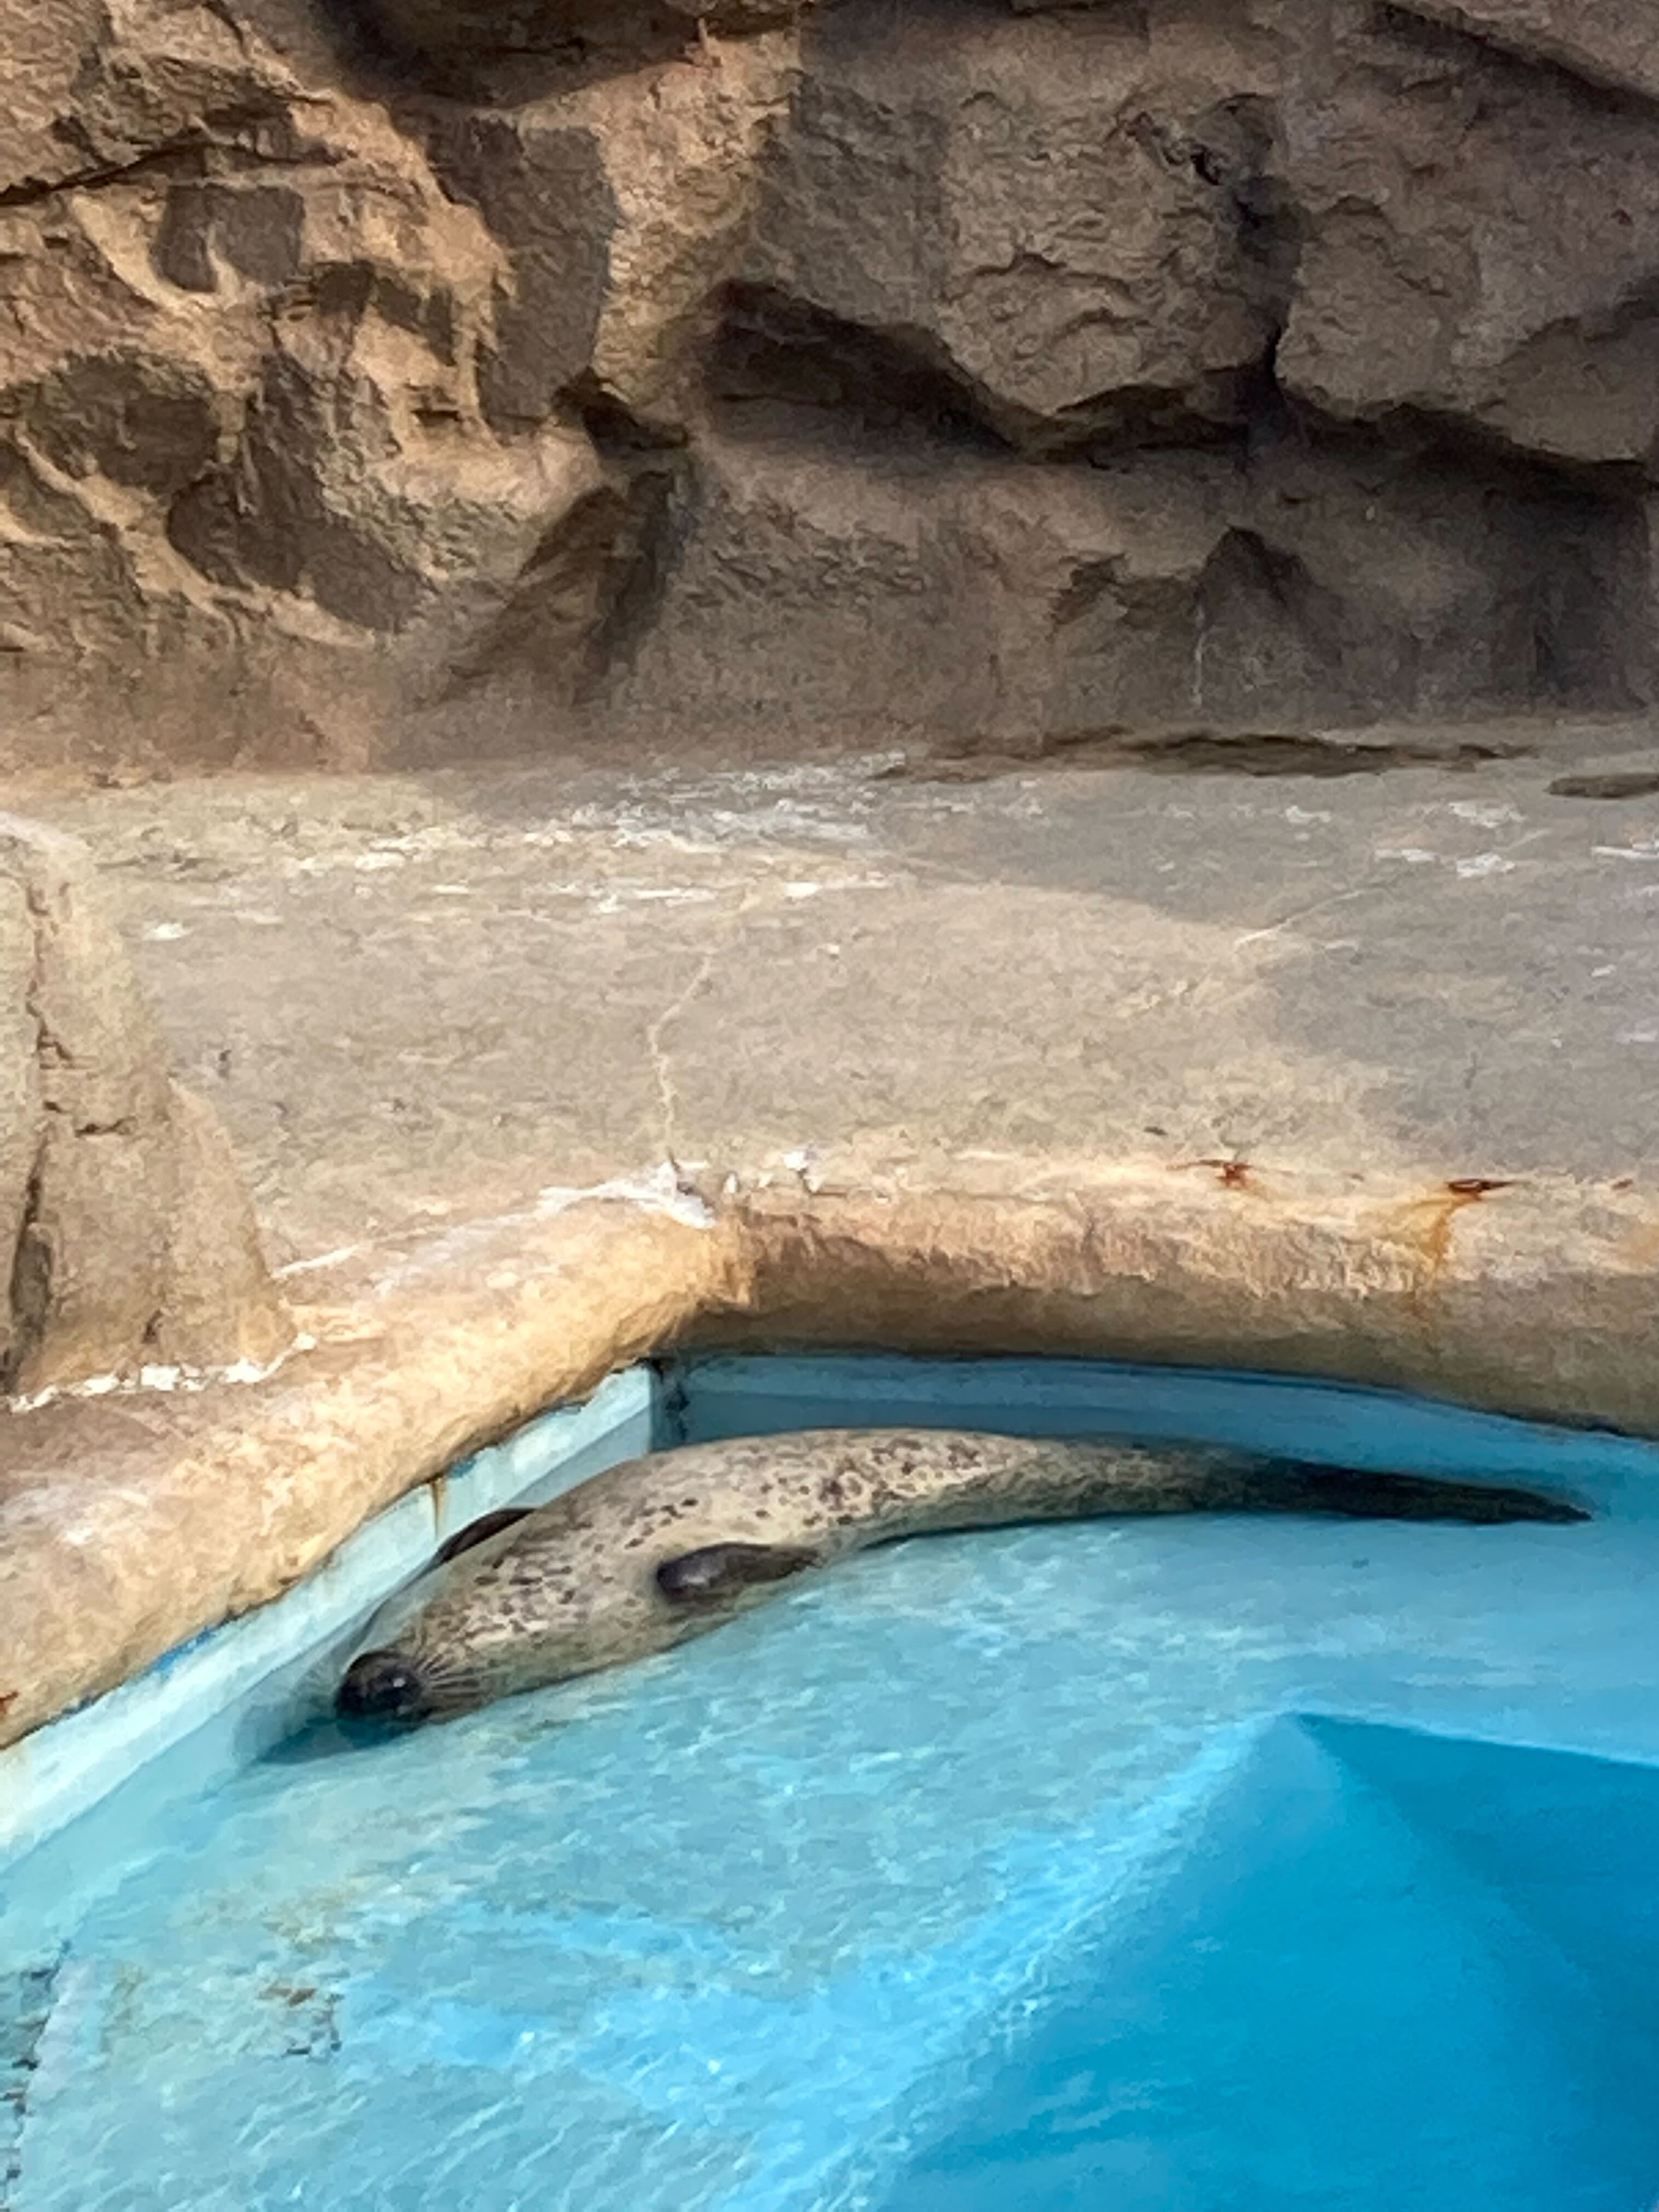
LT
HarutoWatahiki

Slide 2
8月を1枚でまとめると？
# ゼミ
8/9
画像パス通った、パスから検索すれば画像引っ張れるはず
ぜろつく、口頭説明が本一冊できるようにするのが目標。第6章？までもう一回読んだ。
読書、オブジェクト指向でなぜ作るのか
# 就活・遊び
Gmoインフラインターン、バケモンしかいない、非常にモチベになった
Mufgデジタル部門書類通った、次面接、TG-Webむずすぎワロタ
武蔵コーポレーションって謎のとこは落ちた、バルス
djangoUdemy、6割おわ
Aws,docker,kubenetes学習中(インフラ仮想化周り)

Slide 3
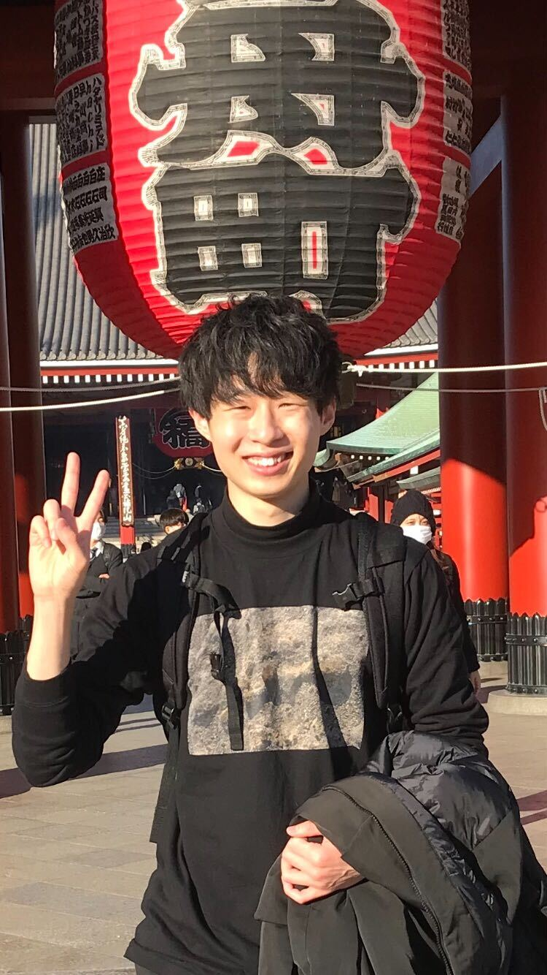

近況
エンジニアに俺はなる！ ->ポートフォリオは？->ねえ->作る
Vimをつかいこなしたい
九州最高、水族館に3つ行った
やめラッシュ（実験）
Instagramをやめました
Twitterをやめました
音楽を聴くのをやめました
先輩がLINEをやめました
依存してるのやめたらどうなるの？（動機）
使える時間が増えた、音楽はきつい（結果）

Slide 4
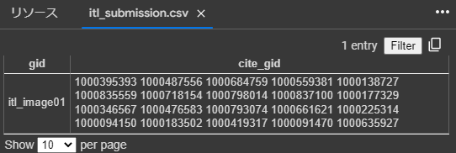
# ゼミ
パス通ったー！！！
Nishikaさんが出している”保守性の高い”バッキバキのコードなので、単純に自分のパスがミスってました。Tutoria01-05のパスだけ変えれば通ります

Slide 5

Djangoとは？
Webapp作る時のフレームワーク（後述）
メリット
セキュリティ高め
Pythonの学びがそのまま生かせる
吉田ゼミ標準装備
デメリット
Ruby on railsより難易度高め

Slide 6
Djangoの構造
Model View Template

Slide 7
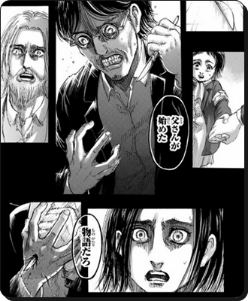
# 就活・遊び
## インターン
何とかなるやろ->爆死
Linuxのコマンドを知らない自分がそこにはいました
流行りのコンテナを勉強中だからアウトプットする

Slide 8
AWS,Docker,k8sの構造
なぜにインフラ？ ポートフォリオ作りてえ->デプロイしなきゃ->Herokuは本番環境っぽくないしな...->せや！EC2にあげたろ！！
これまで全然分かんねえぞ！だったけど分かったっぽいから書いていく

Slide 9
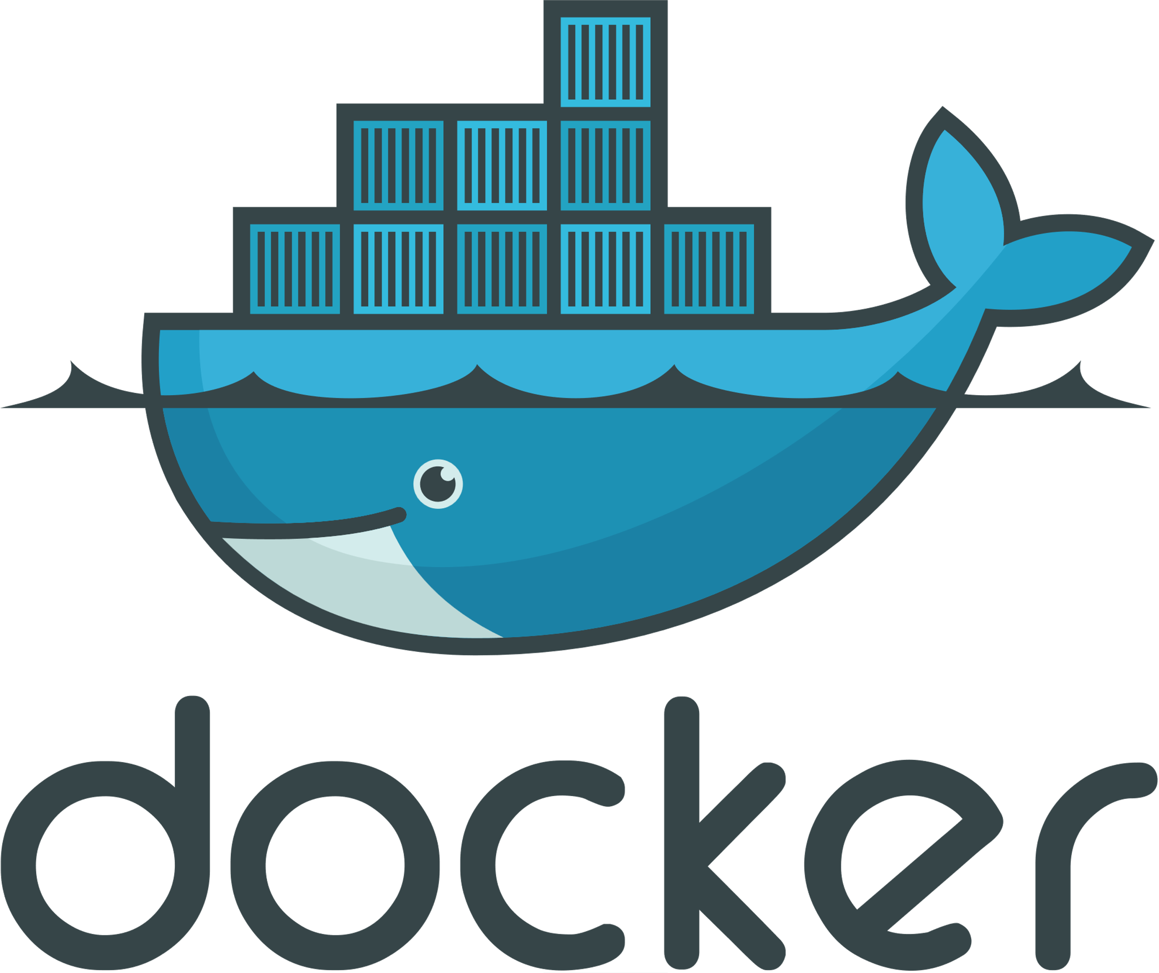
Dockerってなに？
## dockerとは

Slide 10
Dockerってなに？
で、何がうれしいん？

Slide 11

K8sってなに？
コンテナオーケストレーションシステム
複数コンテナをまとめて管理するために使用
例えば、コンテナ間の通信や、コンテナが死んだときの自動立ち上げなどがある
学習コストは高い

Slide 12



K8sってなに？
概念
コンテナ
POD
レプリカセット
k8s
Kubeapi-server
Kube-controller-manager
Kube-scheduler
Kubelet
kubeproxy
レプリカセット
- Nw,Storage
- コンテナ複数台

Slide 13
k8sの理解
２
$ kubectl ->kubeapi-serverによりデプロイ
Kube-ctroller-manager ->rs作成
Kube-scheduler ->podの配置ノード設定
Kubelet->pod起動、アクセス受付
Kube-ctrl-manager
３
Kube-sc
４
１
Kubelet
Kube-api-server

